Slide 1
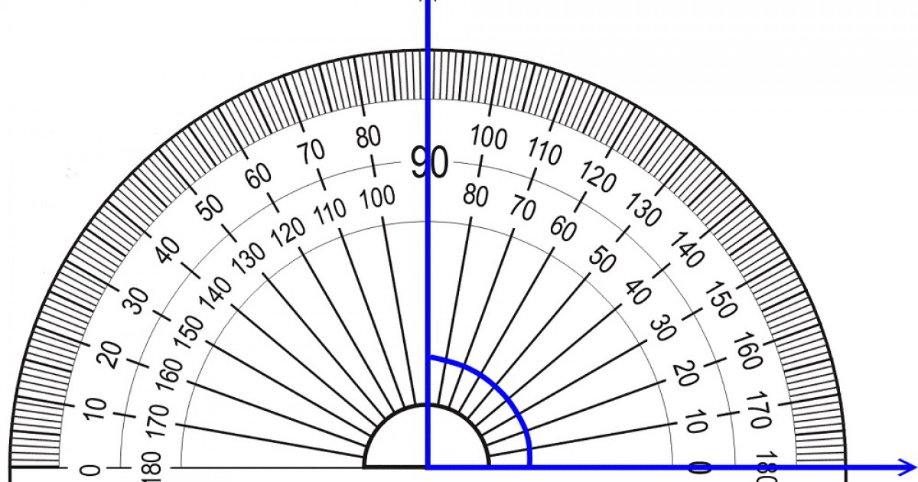
Ángulos y su clasificación
Programa de Integración escolar.

Slide 2
Tipos de ángulos
Un ángulo agudo mide
menos de 90 grados.
Un ángulo obtuso mide
más de 90 grados.
Un ángulo recto mide
exactamente 90 grados.

Slide 3
Si este ángulo es agudo, ¿cuánto puede medir?
20°
120°
90°

Slide 4
¿Qué tipo de ángulo es el más frecuente en este edificio?
Recto
Obtuso Agudo

Slide 5
La aguja de las horas forma un ángulo con la de los minutos. ¿De qué tipo de ángulo se trata?
Obtuso
Recto Agudo

Slide 6
Dibuja un ángulo obtuso en el cuadro.
1 | 2 | 3
4 | 5 | 6

Slide 7
Rodea los ángulos obtusos con un círculo rojo, los agudos
con un círculo verde y los rectos con un círculo azul.

Slide 8
Relaciona cada tipo de ángulo con el dibujo correspondiente.
Obtuso
Agudo
Recto

Slide 9
Convierte cada línea en un ángulo agudo o un ángulo obtuso antes de que se agote el tiempo.
Obtuso
Agudo

Slide 10
Buen trabajo !

